Slide 1

Appunti per ostetriche e non solo
La R.I.M.I.
Collegio delle Ostetriche della provincia di Mantova
Dr. Maurizio Galavotti
Dr.ssa Valeria Fasolato
8 aprile 2017

Slide 2
Con la nuova riforma della Regione Lombardia si passa da una logica di azienda ospedaliera / presidi ospedalieri / consultorio ad una unica Azienda che unisce le professionalità
A.O.
A.S.S.T
Azienda Socio Sanitaria Territoriale
Presidi Ospedalieri.
Consultorio.

Slide 3
Con una nuova ottica nell’erogazione dei LEA verso il paziente
CURARE
PRENDERSI CURA
Superando il concetto delle Specialità ed andando verso l’integrazione delle Competenze
Unità Operativa
Specialistica
ORGANIZZAZIONE IN RETE DELLE COMPETENZE
Unità Operativa
Specialistica
Unità Operativa
Specialistica
Unità Operativa
Specialistica

Slide 4
Dipartimento Materno Infantile
Ostetricia
R.I.M.I.
Rete Integrata Materno Infantile
Neonatologia
Consultorio.
Percorso nascita
…………

Slide 5
Obiettivi della R.I.M.I.
COME?
Intercettare e capire la dimensione della domanda di salute materno / infantile
Migliore allocazione e distribuzione delle risorse con equità e facilità di accesso
Appropriatezza sia clinica che organizzativa
Qualità e sicurezza
Integrazione fra ospedale e territorio valorizzando le attività territoriali in connessione con quelle ospedaliere
Sviluppo di tutte le professionalità sanitarie coinvolte
Coinvolgimento nella rete anche dei Pediatri di Libera scelta

Slide 6


Con una stretta collaborazione e sinergia superando le individualità professionali
E’ chiaro come questa unificazione non può essere vista solo sulla carta ma è necessario che le ASST sviluppino in modo proattivo percorsi di cura ed assistenza integrati favorendo l’integrazione dei servizi ed un buon coordinamento della presa in carico. Questo implica una serie di attività che la ASST deve mettere in campo per superare la divisione di attività che si è creata negli anni fra Ospedale e Territorio in cui si sono gestiti i percorsi diagnostico e terapeutici del paziente in modo simile ma disgiunto e con attività e mezzi propri.

Slide 7


La rete è la base per la realizzazione dei percorsi
Non solo sulla carta

Slide 8

3 Poli Ospedalieri:
  Carlo Poma Mantova
  Presidio Ospedaliero Asola
  Presidio Ospedaliero Pieve di Coriano
15 Consultori:
  Castiglione delle Stiviere
  Castel Goffredo
  Asola
  Goito
  Bozzolo
  Curtatone
  Mantova
  Lunetta
  Roncoferraro
  Roverbella
  Viadana
  Suzzara
  San Benedetto Po
  Ostiglia
  Poggio Rusco
Composizione della ASST Mantova

Slide 9

Come da indicazione della delibera regionale il primo passo per riuscire in tale progettazione e programmazione non si può prescindere da uno studio preliminare delle attività svolte (Consultori / Poli Ospedalieri), dei carichi di lavoro, delle risorse a disposizione, delle richieste di salute.

Slide 10

Punti Nodali della RIMI

Slide 11

Punti Nodali della RIMI
Pediatra di Libera Scelta

Slide 12

Punti Nodali della RIMI
Ospedale

Slide 13
Punti Nodali della RIMI
Consultorio

Slide 14
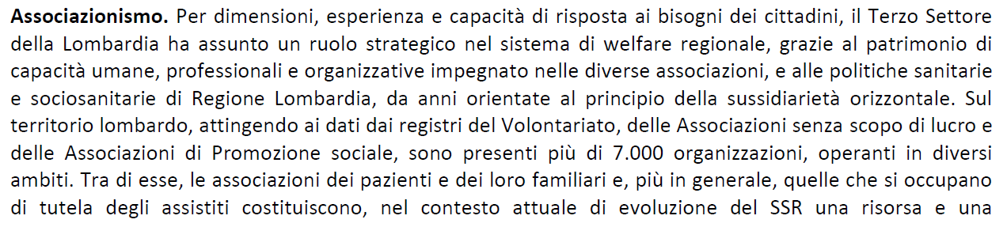

Punti Nodali della RIMI
Associazioni di Volontariato

Slide 15
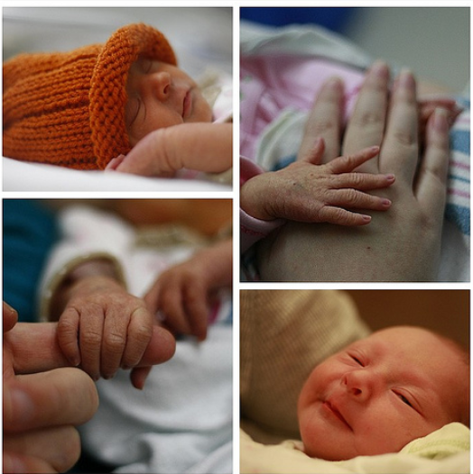
Punti Nodali della RIMI
Comuni

Slide 16
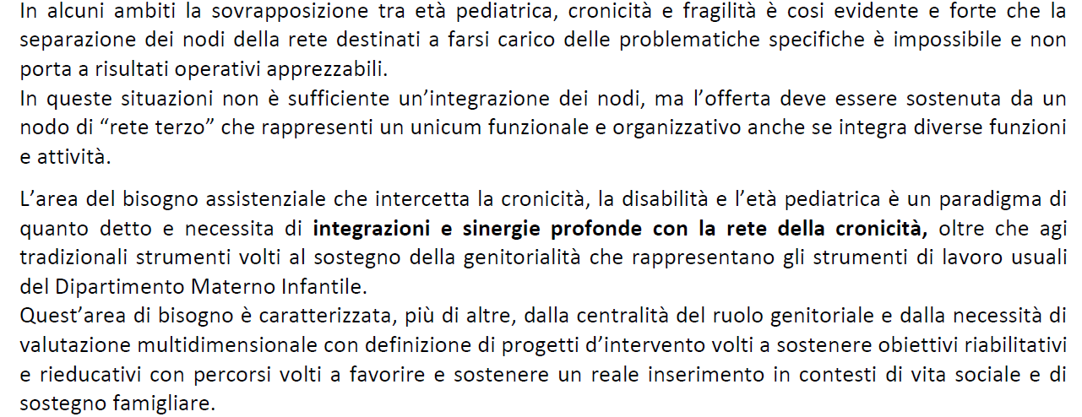
Ma non solo:
La RIMI deve porre anche attenzione alla fragilità ed alla disabilità

Slide 17
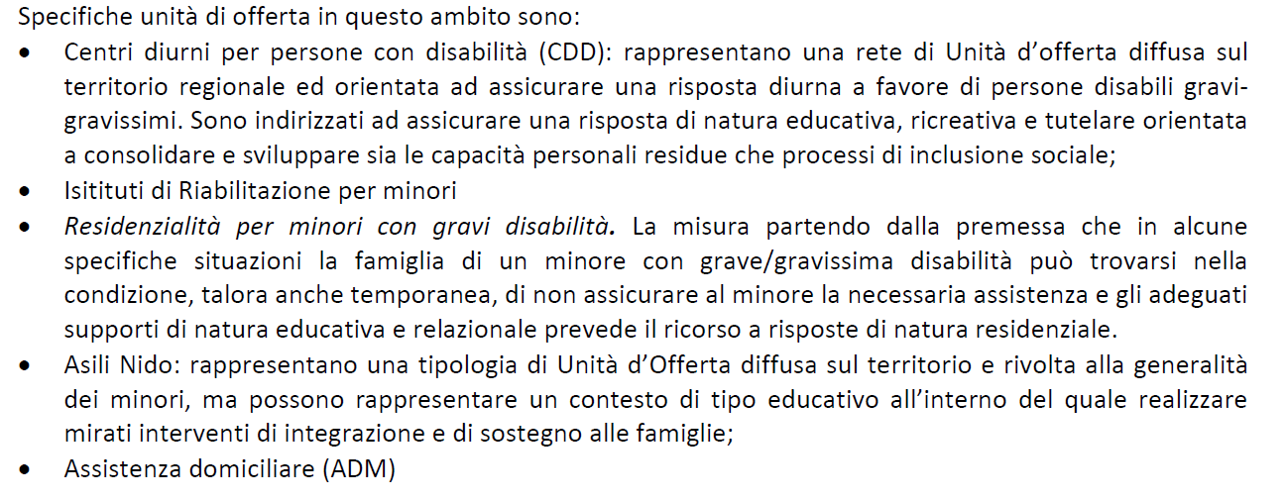
Ma non solo:
La RIMI deve porre anche attenzione alla fragilità ed alla disabilità

Slide 18
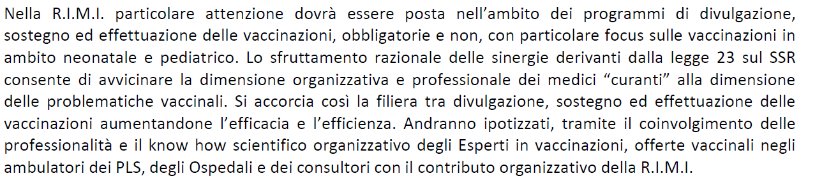
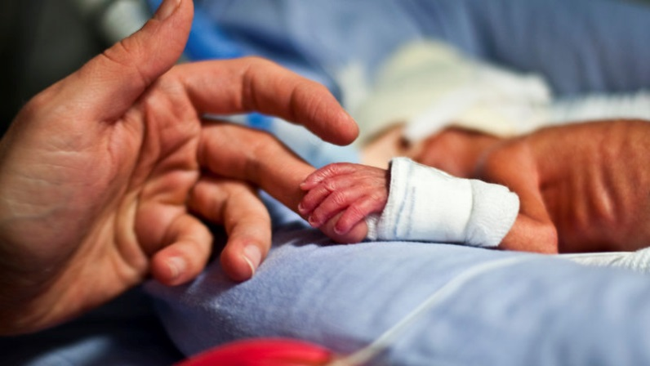
Inoltre:
La RIMI deve porre anche attenzione a:

Slide 19
Pediatra di libera scelta
Associazioni di volontariato
consultorio
RIMI
Comuni
ospedale
Risposta ai bisogni di salute cronici e routinari per l’area materno infantile in modo integrato con attenzione alle fragilità, all’istruzione ed alla prevenzione con una presa in carico completa

Slide 20


Perché non resti un sogno nell’etere
grazie
Sarà necessario uno sforzo di tutti i professionisti coinvolti per raggiungere l’obiettivo

